Slide 1
開發環境
BlocklyDuino

Slide 2
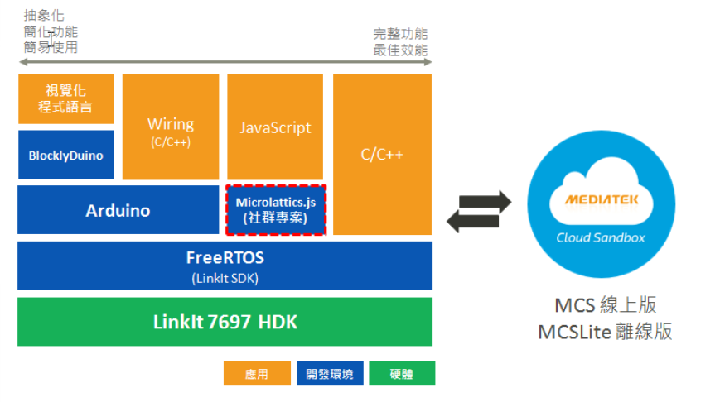
LinkIt7697 開發語言與服務

Slide 3
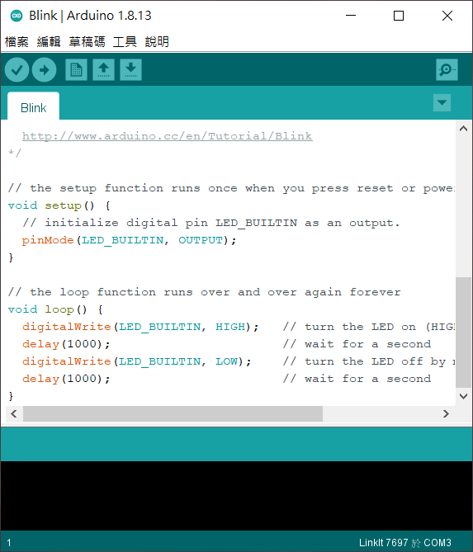
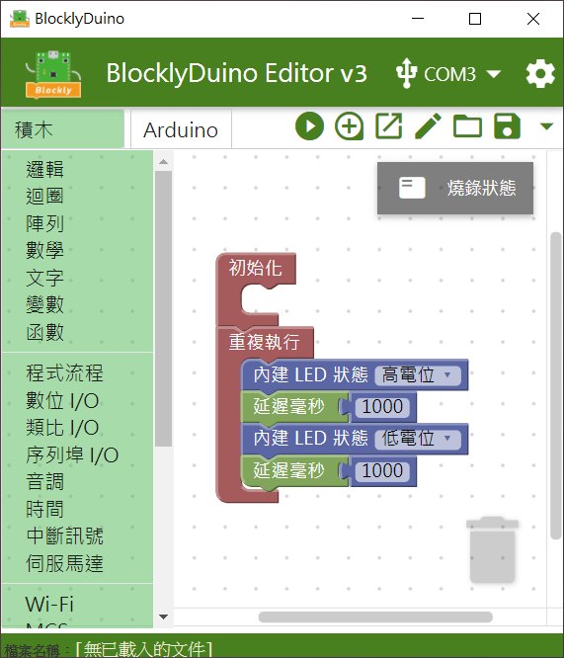

Slide 4
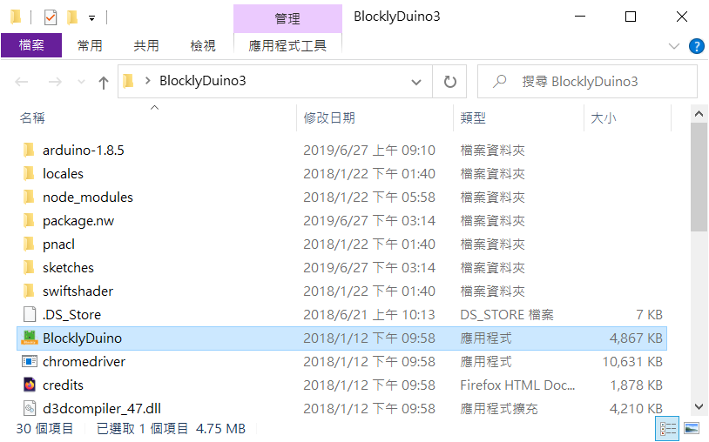

Slide 5
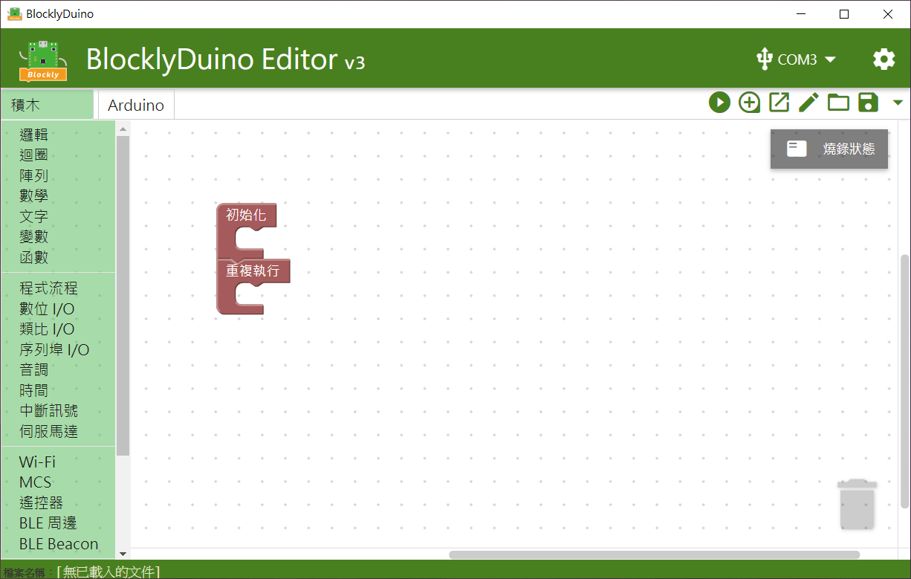
程式列表

Slide 6
程式撰寫區

Slide 7
特殊功能區

Slide 8
語法切換頁籤

Slide 9
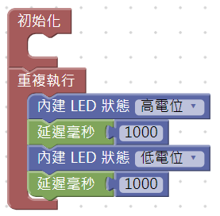
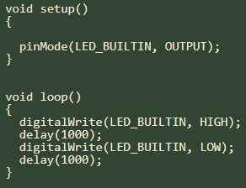
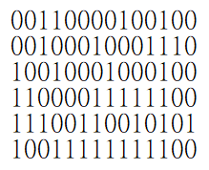
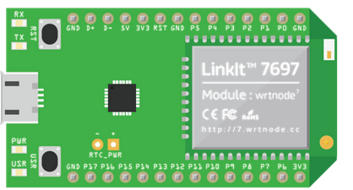
示意

Slide 10
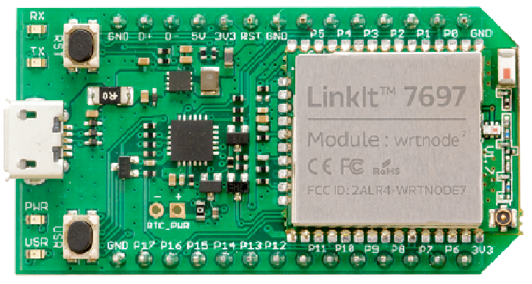
可讓使用者控制LED、按鈕

Slide 11
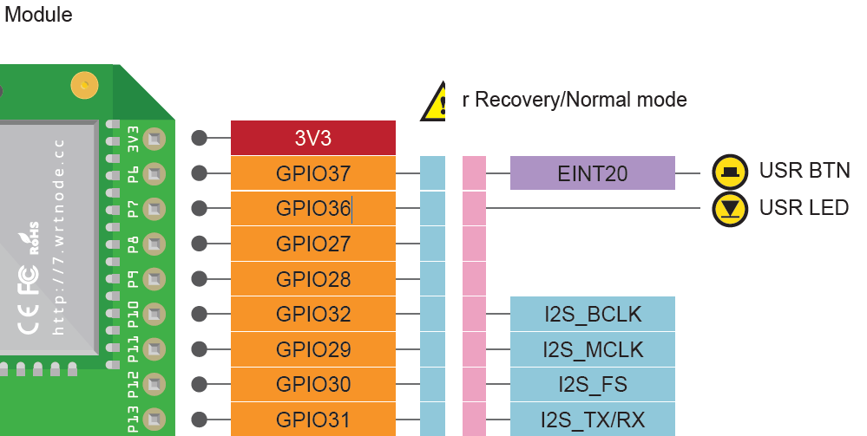

Slide 12

訊號輸入與輸出
LED
按鈕

Slide 13
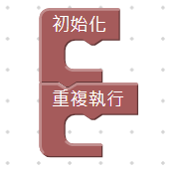
控制LED
初始化：設定、只執行一次
重複執行：程式會不停執行

Slide 14

控制LED
高電位：供給電源
低電位：不供給電源

Slide 15
控制LED
高電位
HIGH
1
3.3V
低電位
LOW
0
0V

Slide 16
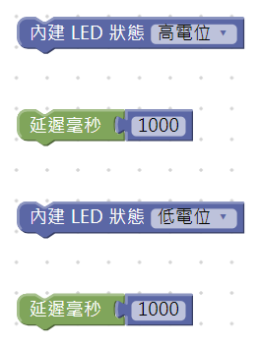
控制LED
延遲：程式會停在這裡

Slide 17
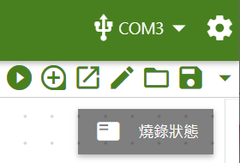
燒錄程式到7697
連接的序列埠
燒錄按鈕
可觀看過程或是否產生錯誤訊息

Slide 18
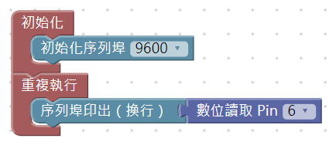
使用按鈕
序列埠：與電腦溝通的媒介
讀取按鈕狀態

Slide 19
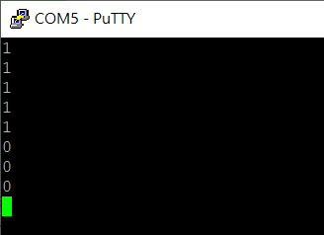
查看按鈕狀態
序列埠監控

Slide 20
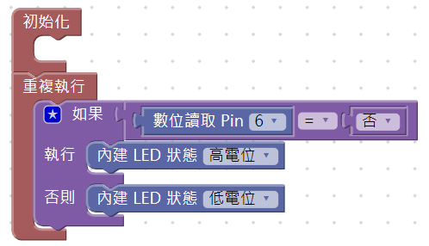
按鈕控制LED-1
True：1
False：0

